Slide 1
Okrasné rastliny

Slide 2
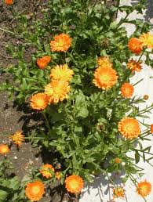

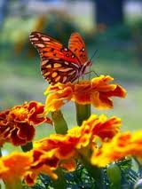
Okrasná rastlina je rastlina pestovaná pre svoj atraktívny vzhľad (napr. kvety, listy, habitus).
Okrasnými rastlinami sa všeobecne zaoberá záhradníctvo.
Vyhľadaj význam slova HABITUS.
K slovu
ATRAKTÍVNY pridaj aspoň 2 synonymá.

Slide 3
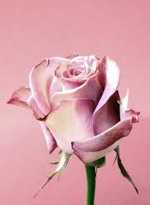
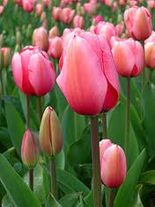
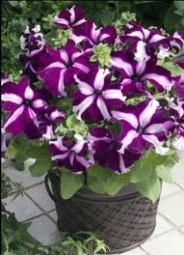
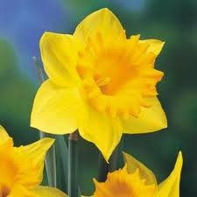
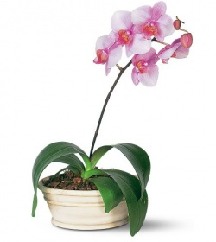
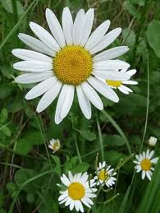
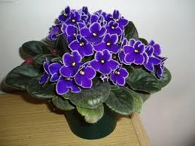
NAJZNÁMeJŠIE OKRASNÉ KVETY:
Pokús sa ich pomenovať.

Slide 4
Zaujímavosť
Okrasné rastliny majú veľkú tradíciu –
prvé zmienky pochádzajú z egyptských hrobiek,
ktoré sa datujú do obdobia okolo 1500 pred Kr.

Slide 5
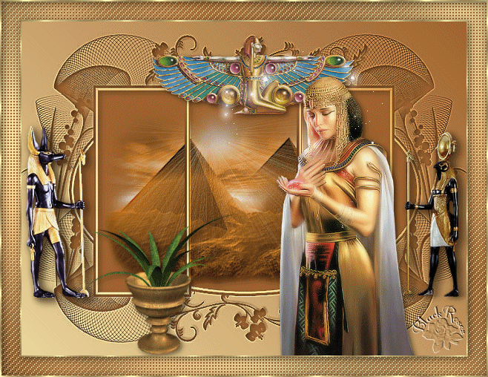
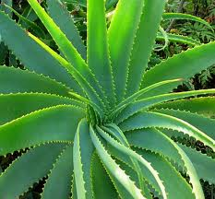
Vieš, že výťažky z aloe vera sa využívajú aj pri:
ošetrení pleti
pri liečení akné
pri poštipnutí hmyzom
pri popáleninách
boji so stresom?
Ako dlho trvá tradícia okrasných rastlín?
Aloe vera

Slide 6
Druhy okrasných rastlín
Okrasné trváce rastliny
Okrasné balkónové rastliny
Okrasné izbové rastliny
Okrasné dovezené rastliny

Slide 7
Okrasné trváce rastliny
ich korene, cibule a hľuzy pretrvávajú v pôde niekoľko rokov.
Napríklad ľalie, georgíny, mečíky, margaréty, chryzantémy.

Slide 8
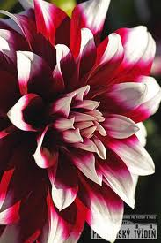
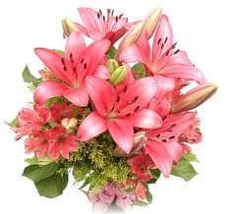
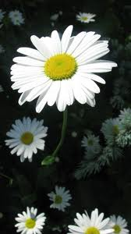
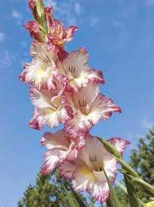
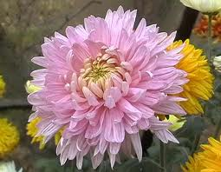
Čo je čo?

Slide 9
Okrasné izbové rastliny
listami alebo kvetmi skrášľujú domovy. Vyžadujú osobitnú starostlivosť. Napríklad orchidea, sansevieria (svokrin jazyk), senpólia (africká fialka), kaktusy, aloe vera.

Slide 10

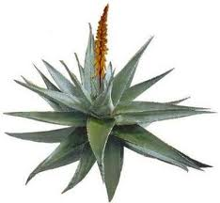
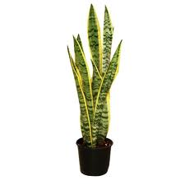
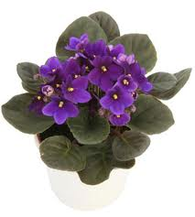
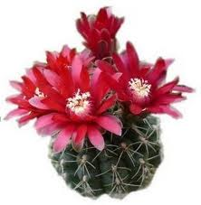

Slide 11
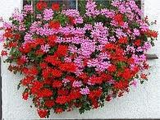
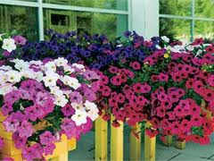
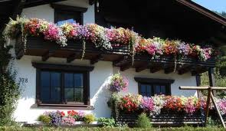
Okrasné balkónové rastliny

Slide 12
Okrasné dovozené rastliny
rýchlo sa rozširujú a ohrozujú pôvodné druhy rastlín.
Napríklad pohánkovec, sumach.

Slide 13
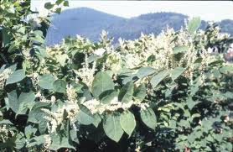
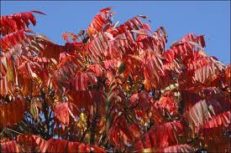

Slide 14
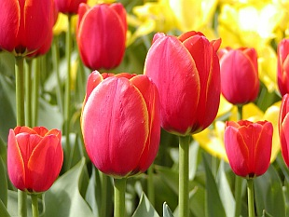
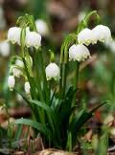
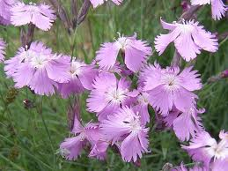
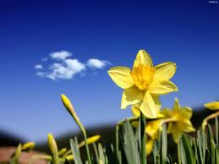
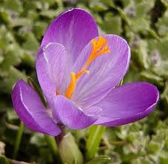
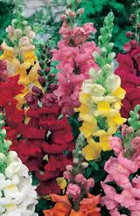
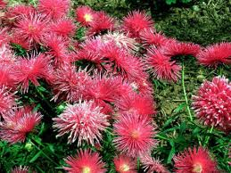
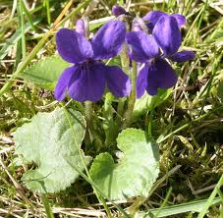
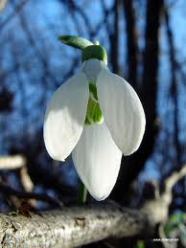
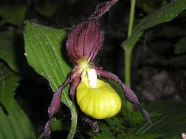
Pokús sa pomenovať rastliny a porozmýšľaj, prečo sú rozdelené do dvoch skupín.
Pomôcka:
Kedy sa tieto skupiny „prebúdzajú“ k životu?

